Slide 1
游戏中的光照效果

Slide 2
说明
本章我们要了解游戏中的光照技术
重点是以光照贴图为形式的预计算静态光照技术
光照贴图是当下广泛使用的技术之一
同时也考虑如何修改光照贴图来处理运动物体和运动光源

Slide 3
本课知识结构
着色处理的回顾
光照贴图概念的引入
光照贴图的定义、特点和必要性
光照贴图的构造过程以及使用方法

Slide 4
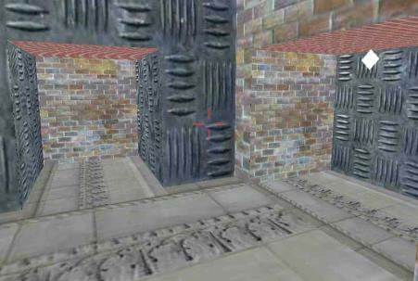
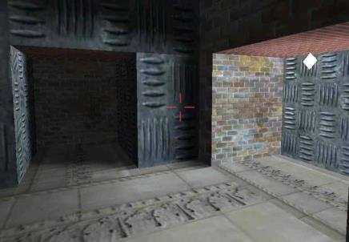
光照的重要性
无光照的场景
有光照的场景

Slide 5
着色处理(Shading)
着色处理是计算光照,并由此决定像素颜色的过程
扁平着色：一个面一种颜色
速度快，容易实现
不是很平滑
Gouraud着色：对顶点颜色进行插值
在速度上和扁平着色几乎一样快，但效果要好
丢失高光、无法捕捉聚光效果
Phong着色：顶点法线进行插值,逐像素计算光照
计算每个像素点的光照
复杂、开销大，很少采用

Slide 6

借鉴三维动画电影技术

Slide 7
用光照贴图来解决问题！
光照贴图定义：
将预先计算过的逐像素精确光照存储为纹理
使用处理纹理映射的硬件来实现
静态光照、视点无关的光照(也叫漫反射光照贴图)
优点：
速度快
效果好
多数游戏引擎利用它来实现好的光照效果

Slide 8
什么是光照贴图
光照贴图是对纹理贴图(texture map)的扩展
可以对整个光照过程进行预计算并将计算结果存储为二维的纹理贴图
着色处理简化为索引光照贴图的过程

Slide 9
光照贴图特点
优点：
预计算中使用的渲染方法没有复杂度限制
若使用精确的计算方法，能够产生高质量的着色效果
缺点：
对于运动物体我们只能使用极其简单的光照模型
折衷的解决办法：
对运动物体使用动态着色处理
假设在着色处理中，运动物体不能和采用光照贴图方法渲染的静态物体相互作用

Slide 10
光照贴图的构造和使用
为场景中的每个面片生成光照贴图
1
生成光照贴图的坐标
2
将场景中的光照贴图拼装成较大的纹理
3
利用多重纹理贴图来实现光照
4

Slide 11
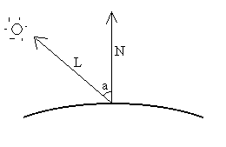
将逐像素光照保存为光照贴图
三维建模工具及游戏引擎提供了这个功能
可以使用高级的光照技术
光能传递、辐射着色等
兰伯特(Lambert)余弦定理
I_{d}:反射光颜色 K_{d}:反射率 I_{p}:入射光颜色 L:指向光源的向量 N:法向量
r g b代表红绿蓝三基色

Slide 12
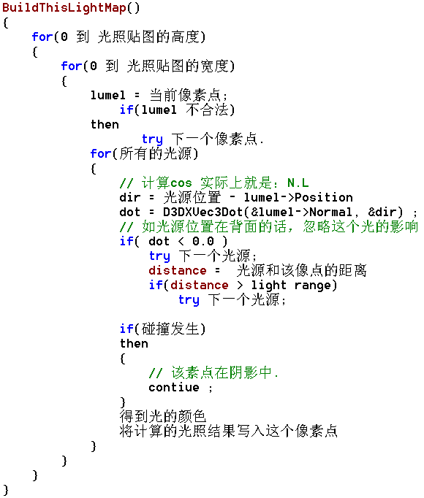

Slide 13
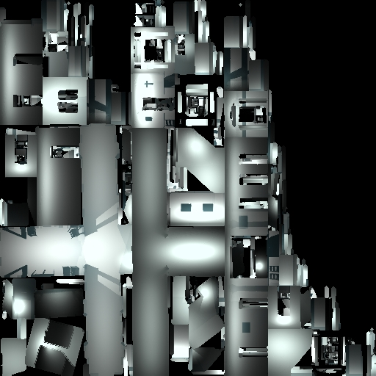
保存的光照贴图

Slide 14
生成光照贴图坐标
简单的运算
找到该面片的包围盒
将其作为光照贴图
一般会对其做压缩
(0, 1)
(1, 1)
(1, 0)
计算v₁点的纹理坐标
(0, 0)

Slide 15
将场景所有面片的光照贴图进行拼装
必要性
显卡反感纹理的换入换出
纹理换入换出会占用大量的显卡运算时间
策略
将多个小片纹理拼装到一个大块纹理中
只调入一次就可以重复利用

Slide 16
拼装算法描述
按面积将光照贴图排序
初始化一个工作区域
将能放入的所有可用光照贴图中最大的置入
如果没有光照贴图可以放入，则返回2
被插入的图定义了当前工作区域两个剩余区域
A：从图的右手边开始到区域结束的区域
B：从图的底边开始到区域结束的区域
调用第3步，在A、B的较大区域中递归
调用第3步，在先前递归中的较小区域中递归
如果前一次递归在A中就选取区域a；反之选取b

Slide 17
拼装示意图

Slide 18
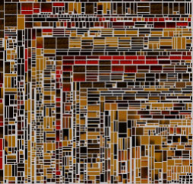
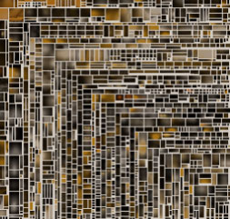
拼装后的大纹理

Slide 19
使用光照贴图
使用光照贴图渲染意味着执行两个步骤
纹理贴图步骤
光照贴图步骤
与纹理贴图相比，光照贴图可以在更低分辨率下构造
只能适用于视角独立的漫反射光照模型
其实光照贴图用词不当，因为其效果是加暗而不是增亮
最多只能让像素亮度保持不变，大多数情况下会使像素变暗

Slide 20
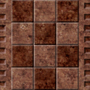
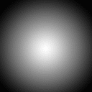
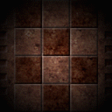
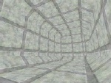
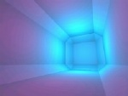
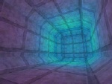
运用光照贴图得到光照后的场景
利用显卡的多重纹理特性(Multitextureing)
×
＝
普通纹理
光照贴图
得到的图像
×
＝
普通纹理
光照贴图
得到的图像

Slide 21
使用OpenGL来实现光照贴图
glActiveTextureARB( GL_TEXTURE0_ARB );
glBindTexture( GL_TEXTURE_2D, texture );
glEnable( GL_TEXTURE_2D );
glActiveTextureARB( GL_TEXTURE1_ARB );
glBindTexture( GL_TEXTURE_2D, lightTex );
glEnable( GL_TEXTURE_2D );
glBegin( GL_QUADS );
glMultiTexCoord2fARB( GL_TEXTURE0_ARB, 0.0, 0.0 );
glMultiTexCoord2fARB( GL_TEXTURE1_ARB, 0.0, 0.0 );
glVertex3d(0.0, 0.0, 0.0);
glMultiTexCoord2fARB( GL_TEXTURE0_ARB, 1.0, 0.0 );
glMultiTexCoord2fARB( GL_TEXTURE1_ARB, 1.0, 0.0 );
glVertex3d(1.0, 0.0, 0.0);
glMultiTexCoord2fARB( GL_TEXTURE0_ARB, 1.0, 1.0 );
glMultiTexCoord2fARB( GL_TEXTURE1_ARB, 1.0, 1.0 );
glVertex3d(1.0, 1.0, 0.0);
glMultiTexCoord2fARB( GL_TEXTURE0_ARB, 0.0, 1.0 );
glMultiTexCoord2fARB( GL_TEXTURE1_ARB, 0.0, 1.0 );
glVertex3d(0.0, 1.0, 0.0);
glEnd();
一个顶点可以绑定多个纹理坐标

Slide 22
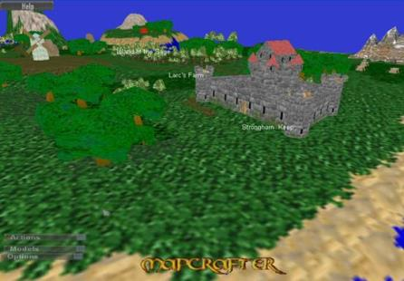
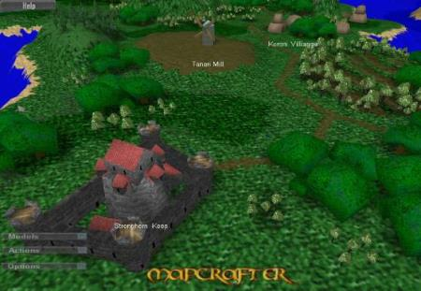
运用光照贴图得到光照后的场景
使用光照贴图前
使用光照贴图后

Slide 23
其他应用
凹凸贴图是利用纹理对光照计算过程进行控制的技术之一，它通过对法向的扰动，使得物体表面相邻点的光照计算结果呈现出显著不同，进而表现物体表面的粗糙效果
位移贴图则是通过纹理控制顶点的偏移，即在原来顶点坐标的基础上加上位移纹理的值，改变了原始几何
总的来说，随着GPU可编程技术的发展，利用纹理作为控制手段，可以对光照计算过程进行控制，得到个性化更强的光照计算结果。

Slide 24
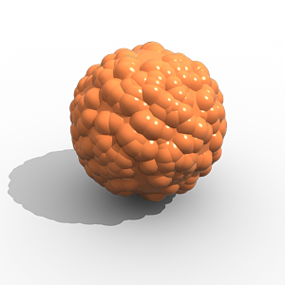
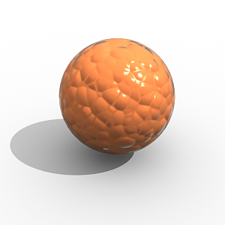
凹凸贴图和位移贴图效果对比

Slide 25
小结
复习：着色处理
掌握：
.光照贴图的定义、特点和必要性
生成光照贴图
.怎样构造光照贴图
得到纹理坐标
.怎样使用光照贴图
拼装

Slide 26
使用光照贴图的动态光照效果
光照贴图是计算机游戏中采用的经典技术之一，它促进了环境中光照效果的预计算，而该方法有两个显而易见的缺点：
它的可用性是物体复杂度的函数，物体复杂度越高，面平面所表现出的方向个数越大，该技术可用性越低
按照定义，该方法不能照亮动态的物体
如何将其应用于动态物体
实时更新光照贴图以实现动态光线和阴影
限制光照的作用域
使用BSP操作，只更新动态光源附近的多边形

Slide 27
运动物体和环境光
当物体移动并穿过某个环境时，物体上环境光会发生变化
受到环境光的影响，随着物体的移动，光的颜色和强度都要发生变化
游戏对象可能”藏”在阴暗的区域
如何实现这个效果？
可以为每个BSP分别存储环境光值，利用运动物体所处的分区来实时更新光照贴图

Slide 28
参考文献
3D 游戏 卷1 实时渲染与软件技术

